Slide 1
福山大学情報セキュリティパンフレット の概要
謝辞：この資料では「かわいいフリー素材集 いらすとや」のイラストを使用しています

Slide 2
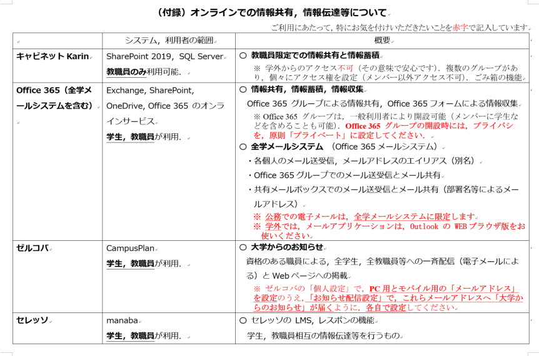
情報倫理，情報セキュリティを示した冊子等
情報セキュリティパンフレット
（新入生全員に入学時に配布）
情報セキュリティチェックリスト
（教職員向け）
ICTサービスセンター 場所 未来創造館１階 開設時間 平日10:00～13:00，15:00～17:00
（大学指定の休日を除く） 電話 ４４０３，４４０４，４４０５ 電子メール ictservice@fukuyama-u.ac.jp
相談の秘密は守ります。
ICTの心配事は，周囲や ICTサービスセンター
で相談できます．

Slide 3
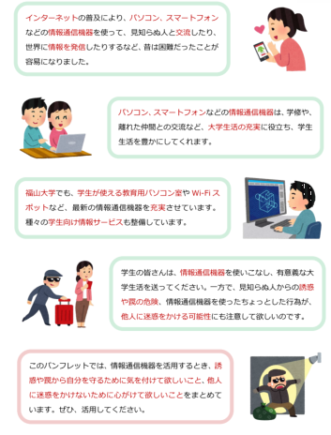
情報通信機器は便利
パソコン，スマホ，インターネット
◇ データの整理／活用，情報収集，交流，情報発信
◇ 大学生活の充実に役立つ
ページ１，２

Slide 4
気を付けてほしいこと
◇ 誘惑や罠の危険
◇ 他人に迷惑をかける可能性
パソコン，スマホ，インターネットを使うときに，気を付けてほしい
ページ２

Slide 5
インターネットの利用
便利なこと
気を付けて欲しいこと
世界とつながる
情報収集
交流など
悪意を持った人からの
誘惑や罠の危険
ちょっとした行為が，
思わず，他人に迷惑を
かける可能性

Slide 6
１．コンピュータウイルス から自分を守る

Slide 7
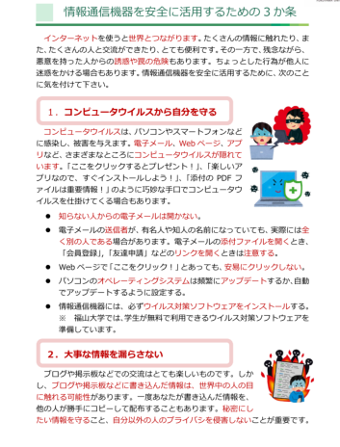
コンピュータウイルスとは
悪意をもったソフトウエア
情報の漏えい，情報の破壊，システムの乗っ取り
ページ３

Slide 8
コンピュータウイルスを仕掛ける手口
（見知らぬ人からのお知らせ）
ここをクリックするとプレゼント！
（見知らぬ人からのお知らせ）
楽しいアプリなので，すぐにインストール
（見知らぬ人からのお知らせ）
添付ファイルは重要ファイルなので，すぐに
開きなさい
ページ３

Slide 9
コンピュータウイルスから自分を守る
知らない人からの電子メールは開かない
電子メールの送信者や，有名人や知人になっていても，まったくの別人の可能性がある．
Webページで「ここをクリック！」と書いてあっても慎重に．
パソコンのオペレーティングシステムは，頻繁にアップデートするか，自動でアップデートするように設定する
ウイルス対策ソフトウエアを使う
ページ３

Slide 10
２．大事な情報を漏らさない

Slide 11
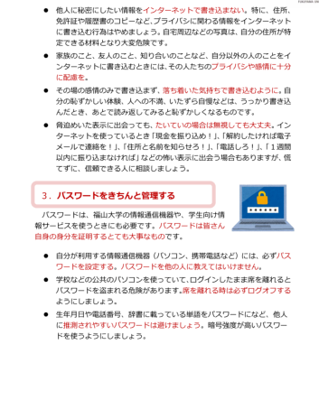
ブログや掲示板に書き込んだ情報は：
世界中の人の目に触れる可能性がある
一度，あなたが書き込んだ情報を，他の人が勝手にコピーして配布することもある
秘密にしたい情報は守る．自分以外の人のプライバシも尊重する
ページ３，４

Slide 12
大事な情報を守るために
秘密にしたい情報は，インターネットに書き込まない
自分の履歴書のコピー，自分の免許証のコピー
自分の自宅周辺の写真 など
家族のこと，友人のこと，知り合いのことをインターネットに書き込むときは，プライバシに配慮を
その場の感情のみで書き込まず，落ち着いた気持ちで書き込む
心配なことは → 信頼できる人に打ち明ける
ページ３，４

Slide 13
３．パスワードを管理する

Slide 14
パスワード
パスワードは，自分の身分を証明する大切なもの
ページ４

Slide 15
パスワードをきちんと管理する
◇ パソコンや携帯電話などには，パスワードを設定する
◇ パスワードを他の人に教えてはいけない
◇ 学校など，公共のパソコンを使っているとき，ログインしたまま席を離れてはいけない（パスワードを盗まれる危険性がある）．席を離れるときは，必ず，ログオフする．
◇ 生年月日，電話番号，安易な文字列（「1234」やら）をパスワードに使うのは避ける
ページ４

Slide 16
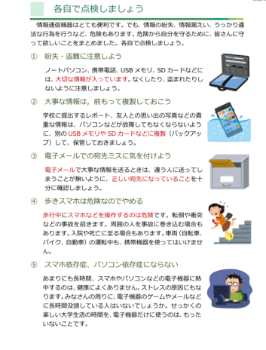
気を付けて欲しいこと
紛失・盗難に気を付ける
大事なデータは，前もって複製（バックアップ）しておく
電子メールでの宛先ミスに気を付ける
歩きスマホは危険なので避ける
スマホ依存症，パソコン依存症にならない
ページ５

Slide 17
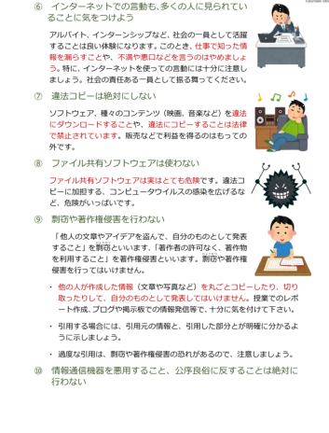
みなさんに気を付けて欲しいこと
インターネットでの言動も，思いのほか，多くの人に見られていることに気をつけよう
違法コピーは絶対にしない
ファイル共有ソフトウエアは危険．使わない．
剽窃（他人のアイデアを盗んで自分のものとして発表すること），著作権侵害（著者者の許可なく，著作物を利用すること）を行わない
決して，悪用しない
ページ６

Slide 18
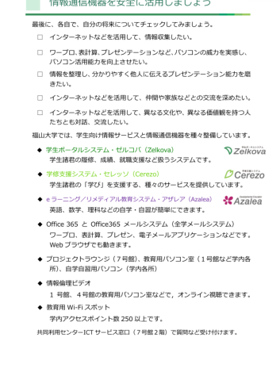
チェックリスト
□ インターネットなどを活用して，情報収集したい．
□ ワープロ，表計算，プレゼンテーションなど，パソコンの威力を実感し，パソコン活用能力を向上させたい．
□ 情報を整理し，分かりやすく他人に伝えるプレゼンテーション能力を磨きたい．
□ インターネットなどを活用して，仲間や家族などとの交流を深めたい．
□ インターネットなどを活用して，異なる文化や，異なる価値観を持つ人たちとも対話，交流したい．
ページ７

